Slide 1
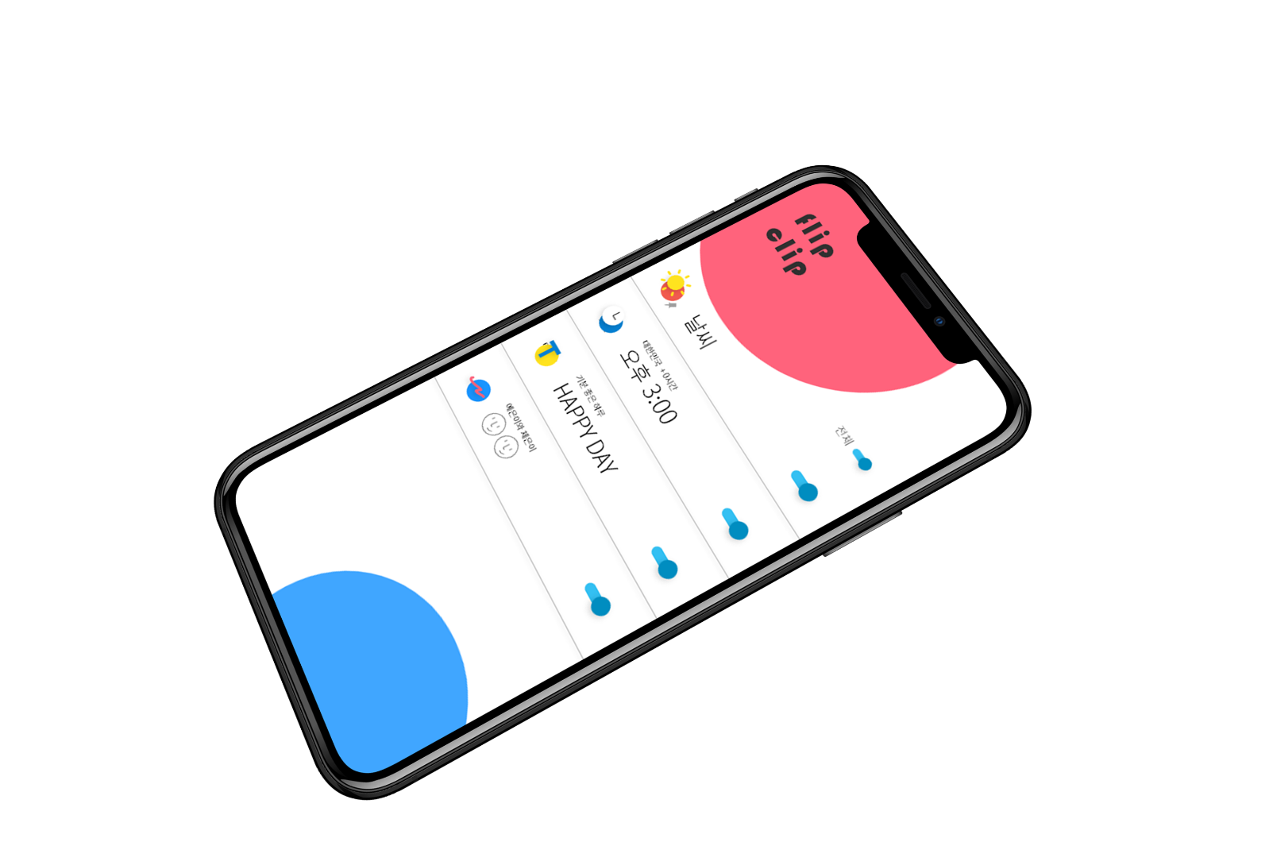
Flip Clip
New app for connection with flipclip
전예은, 이체은

Slide 2
CONTENTS
목차 목록 쓰기:)

Slide 3
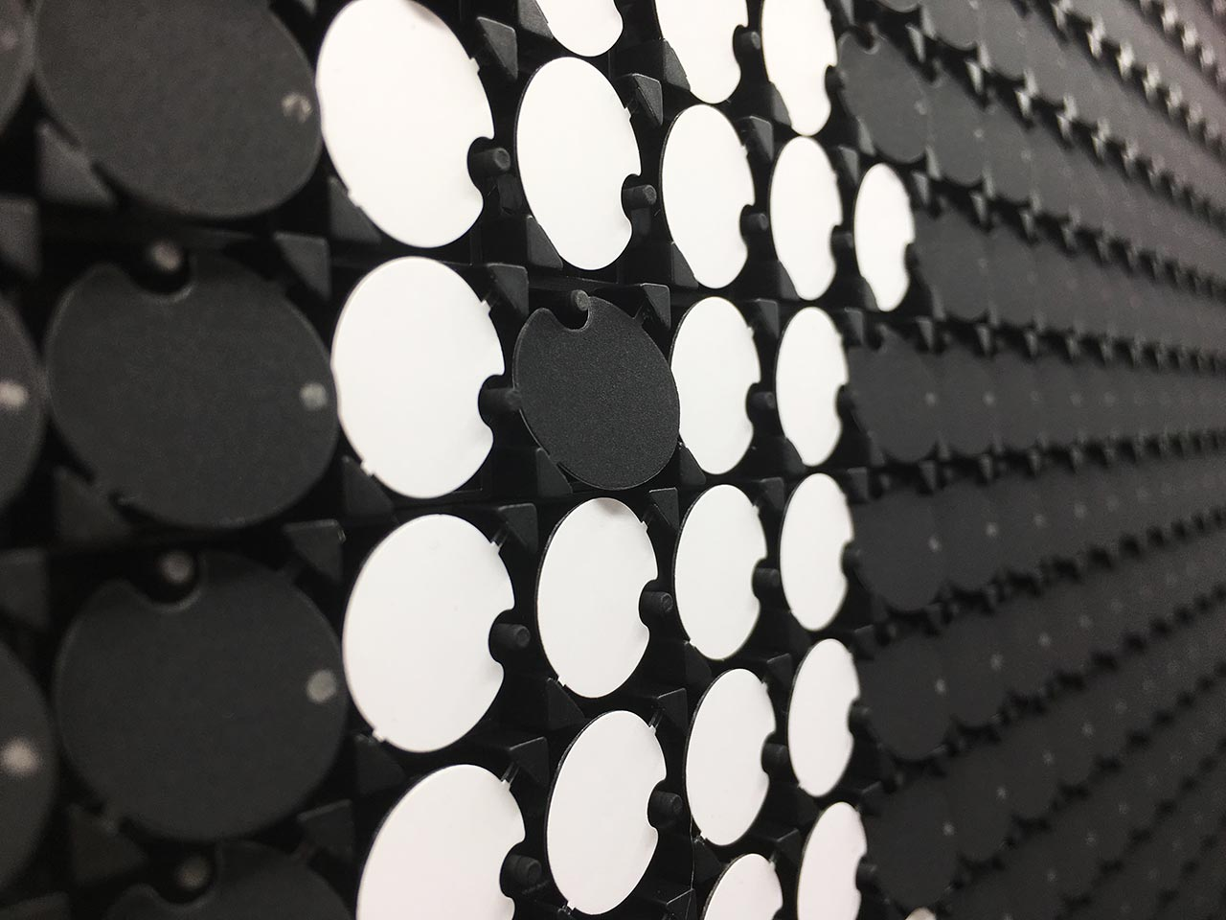
설계 목표
window board로 제어해서 사용하던 flipclip을 arduino로 제어하고 app으로 원하는 기능을 실행시킬 수 있게 함.

Slide 4
과정 및 결과

Slide 5
Class diagram

Slide 6
Story board

Slide 7
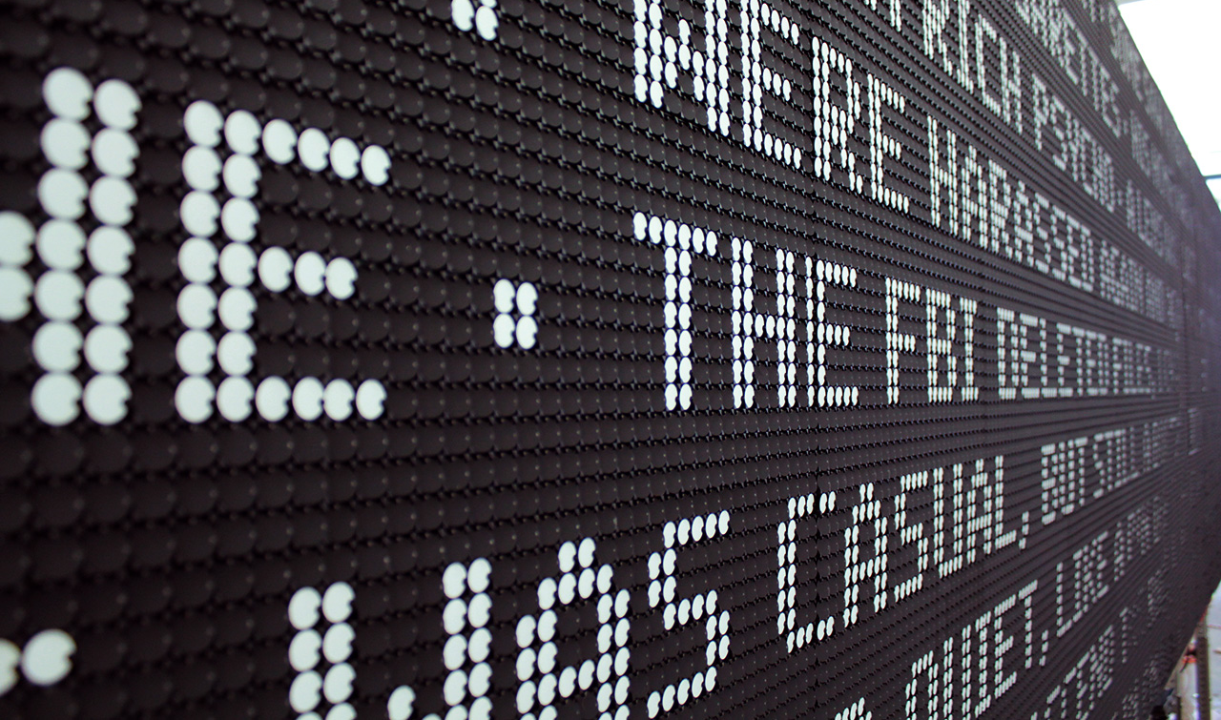
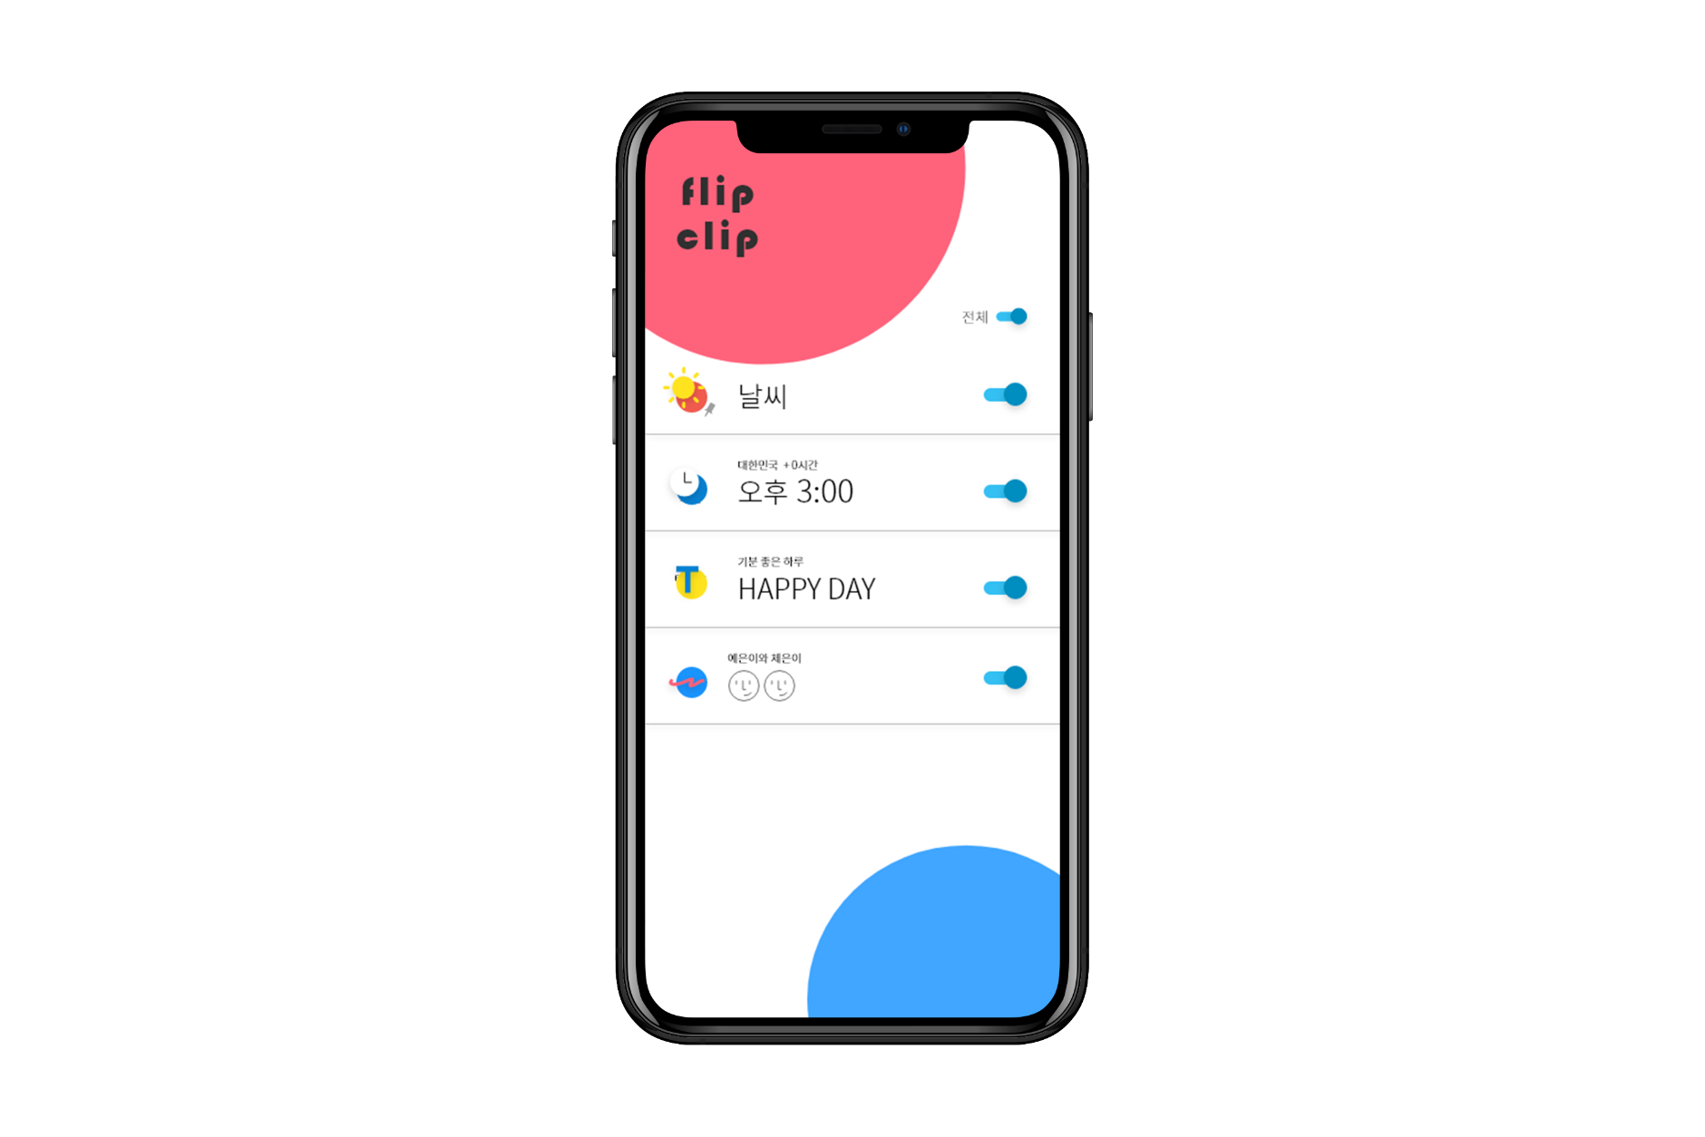
UI design
즐거움.
Flip clip에서
찾으세요.
톡톡 튀는 매력으로
평범한 삶에 즐거움을 더해줄
당신만의 플립클립

Slide 8
UI design_main
즐거움.
Flip clip에서
찾으세요.
톡톡 튀는 매력으로
평범한 삶에 즐거움을 더해줄
당신만의 플립클립

Slide 9
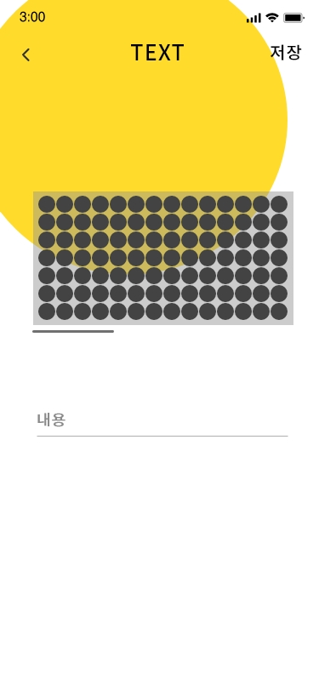
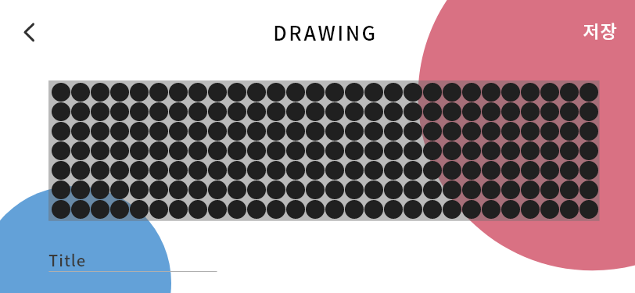
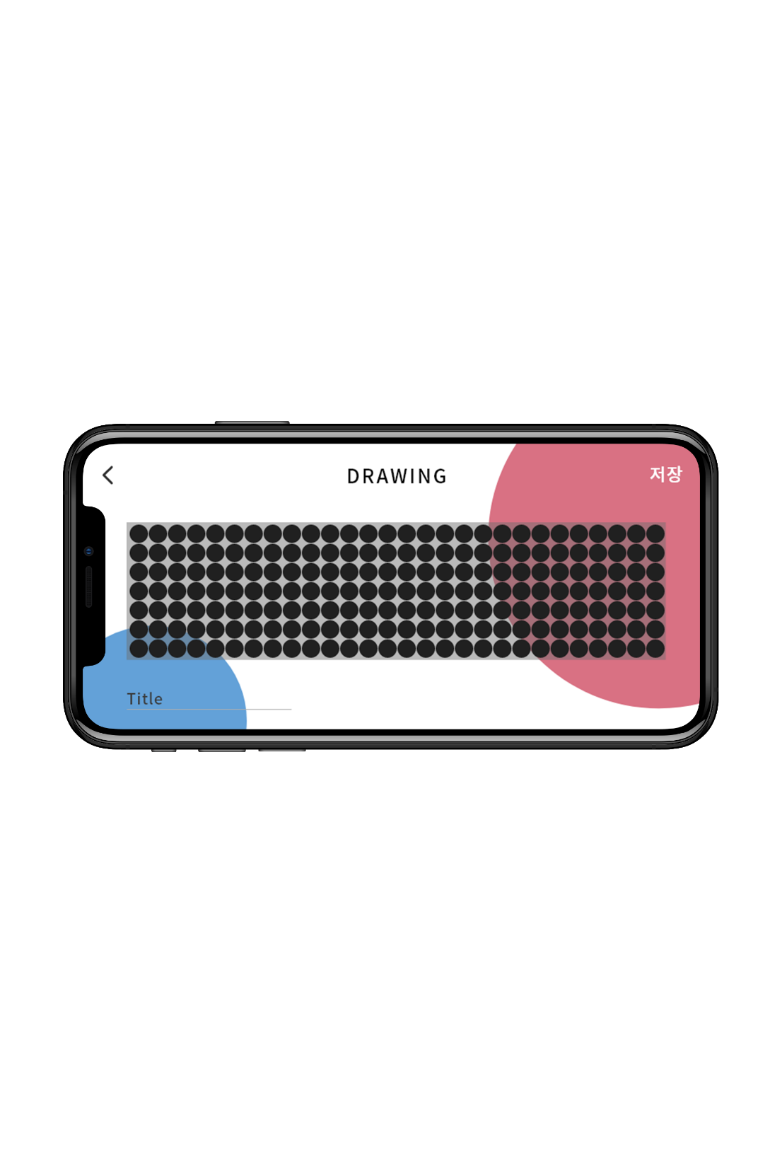
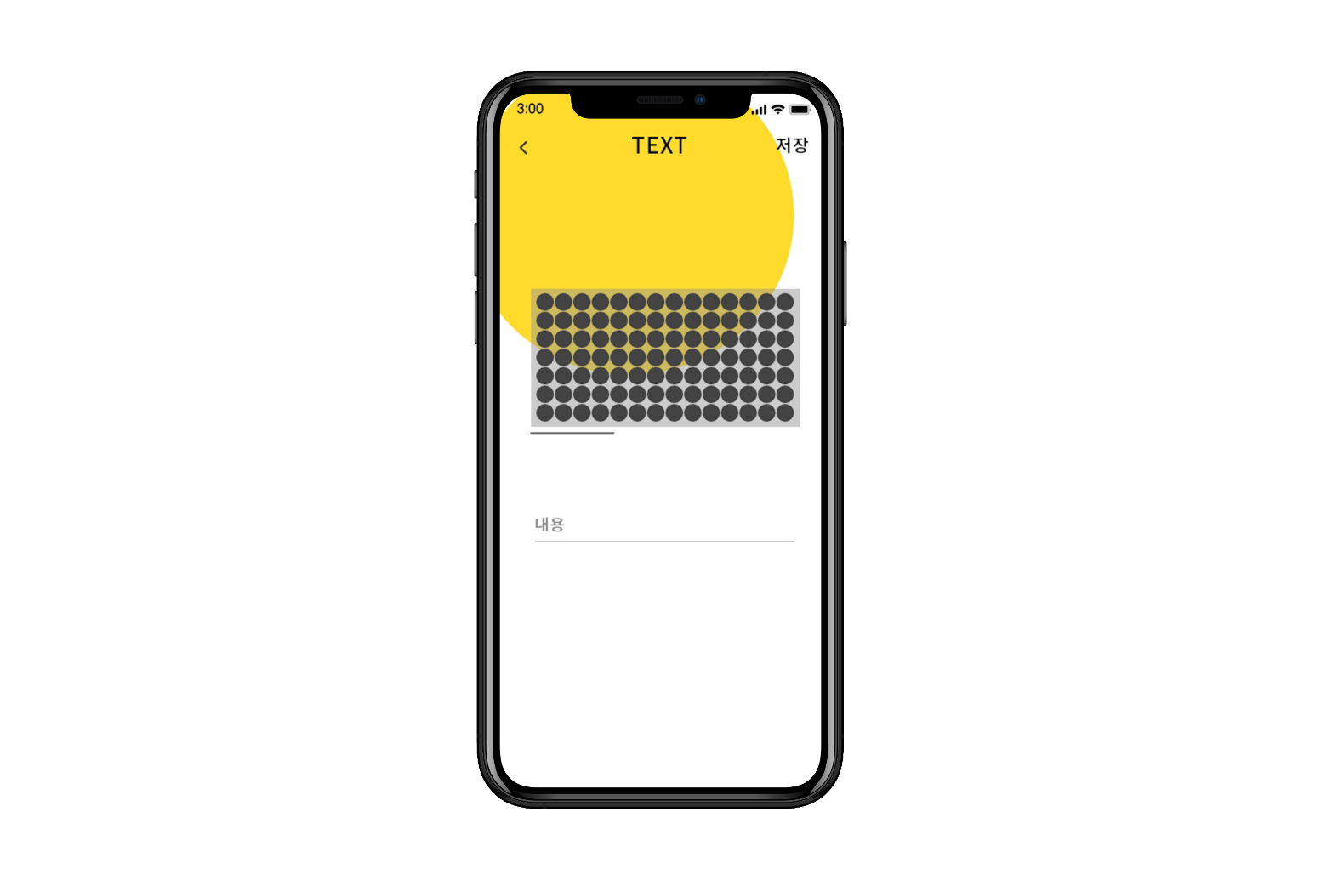
UI design_sub

Slide 10
Connection
with Arduino

Slide 11
Arduino
- board

Slide 12
Arduino
- Flipclip 제어

Slide 13
Arduino
Communication between App and bluetooth

Slide 14
Arduino
- board

